Slide 1
Das deutsche Bankensystem
Bearbeitet von Izabela Uram
Studentin des 2. Studienjahres
Rzeszower Universität
Institut für Wirtschaftswissenschaften und Finanzwesen

Slide 2
Präsentationsplan
Das deutsche Bankensystem
Die Privatbanken
Die Sparkassen
Die Genossenschaftsbanken
Die Spezialbanken
Deutsche Bundesbank
Anzahl der Kreditinstitute in Deutschland
Quiz
Wörterbuch
Quellen

Slide 3
Das deutsche Bankensystem
öffentlich-rechtliche Kreditinstitute
Genossenschaftsbanken
Privatbanken

Slide 4
die Privatbanken
Der Sektor der Privatbanken umfasst die Großbanken, die Zweigstellen ausländischer Banken sowie einige private Regionalbanken und sonstige Kreditbanken.
Diese Großbanken sind in der Rechtsform einer Aktiengesellschaft organisiert und auch in anderen Ländern tätig.

Slide 5
die Sparkassen
Ihre Eigentümer sind öffentlich-rechtliche Träger, also Gemeinden, Kreise oder Länder.
Das jeweilige Geschäftsgebiet einer Sparkasse ist in der Regel auf das Gebiet ihres Trägers begrenzt, sodass sie rein regional tätig sind.

Slide 6
die Genossenschaftsbanken
Die Genossenschaftsbanken sind regional ausgerichtet und verfügen mit ihrem dichten Zweigstellennetz in städtischen wie in ländlichen Regionen über eine hohe Präsenz.
Das Hauptgeschäft der Genossenschaftsbanken liegt im Privatkunden- und Firmenkundengeschäft.

Slide 7
die Spezialbanken
Neben den Universalbanken in Deutschland gibt es Spezialbanken, die nur eine oder sehr spezielle Bankleistungen anbieten.
Hierzu zählen die Pfandbriefbanken und Bausparkassen.
Eine Sonderrolle übernehmen die Förderkreditinstitute des Bundes und der Länder.

Slide 8
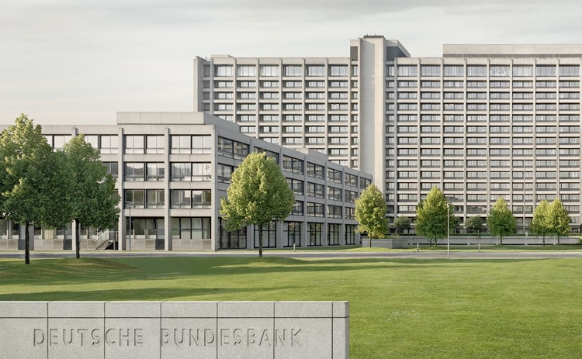
Deutsche Bundesbank
Deutsche Bundesbank ist die Zentralbank von Deutschland.
Neben den Geschäftsbanken zählt auch die Deutsche Bundesbank zum deutschen Bankensystem.
Seit 1998 ist sie Teil des Europäischen Systems der Zentralbanken und des Eurosystems.

Slide 9
Anzahl der Kreditinstitute in Deutschland
https://de.statista.com/statistik/daten/studie/36315/umfrage/anzahl-der-kreditinstitute-in-deutschland-seit-2003/

Slide 10
Quiz
1. Anzahl der Banken in Deutschland:
wächst
fällt
2. Das deutsche Bankensystem besteht aus:
Privatbanken, Kreditinstituten und Genossenschaftsbanken
Universalbanken, Sparkassen und Finanzinstituten

Slide 11
WÖRTERBUCH
das Bankensystem- system bankowy
untersche̱i̱den- wyróżniać
die Hauptgruppe- grupa główna
die Privatbank- bank prywatny
das Kreditinstitut- instytucja kredytowa
die Genossenschaftsbank- bank spółdzielczy
zusammenhängt- być połączone
die Sparkasse- kasa oszczędnościowa
verzeichnen- zanotować
umfassen- obejmować
die Zweigstelle- oddział
sonstig- inne
die Aktiengesellschaft- spółka akcyjna
die Geschäftsaktivität- działalność gospodarcza
die Landesbank- bank krajowy
die Gemeinde- gmina
begrenzt- ograniczony
die Förderung- popieranie/promowanie
die Vermögensbildung- tworzenie aktywów
die Versorgung- dostarczanie
die Bevölkerung- ludność
fungieren- funkcjonować
die Vermögensverwaltung- administrowanie majątkiem
verfügen- zarządzać
ländlich- wiejski
die Präsenz- obecność
das Auslandsgeschäft- handel międzynarodowy
die Bankleistungen- usługi bankowe
die Pfandbriefbank- bank hipoteczny
die Bausparkasse- bank na potrzeby towarzystw budowlanych, finansuje budownictwo dla osób fizycznych
die Sonderrolle- szczególna rola
KfW-niemiecki państwowy bank rozwoju
der Umweltschutz- ochrona środowiska
insbesondere- w szczególności
Bundesanstalt für Finanzdienstleistungsaufsicht (BaFin)- Federalny Urząd Nadzoru Finansowego
die Bankenaufsicht- nadzór bankowy
die Ebene- poziom

Slide 12
die Landesbank- bank krajowy
die Gemeinde- gmina
begrenzt- ograniczony
die Förderung- popieranie/promowanie
die Vermögensbildung- tworzenie aktywów
die Versorgung- dostarczanie
die Bevölkerung- ludność
fungieren- funkcjonować
die Vermögensverwaltung- administrowanie majątkiem
verfügen- zarządzać
ländlich- wiejski

Slide 13
die Präsenz- obecność
das Auslandsgeschäft- handel międzynarodowy
die Bankleistungen- usługi bankowe
die Pfandbriefbank- bank hipoteczny
die Bausparkasse- bank na potrzeby towarzystw budowlanych, finansuje budownictwo dla osób fizycznych
die Sonderrolle- szczególna rola
KfW-niemiecki państwowy bank rozwoju
der Umweltschutz- ochrona środowiska
insbesondere- w szczególności
Bundesanstalt für Finanzdienstleistungsaufsicht (BaFin) - Federalny Urząd Nadzoru Finansowego
die Bankenaufsicht- nadzór bankowy

Slide 14
Quellen
https://www.jugend-und-finanzen.de/alle/finanzthemen/wirtschaft-und-banken/das-bankensystem-in-deutschland
https://de.statista.com/statistik/daten/studie/36315/umfrage/anzahl-der-kreditinstitute-in-deutschland-seit-2003/
https://pl.pons.com/tłumaczenie

Slide 15
Danke für Ihre Aufmerksamkeit!

